Slide 1
b, Hai giờ,/ lớp 6/ học bài.
TN CN VN
Quan sát ví dụ sau em hãy xác định câu tạo ngữ Pháp của câu
Hai giờ, lớp 6 học bài.

Slide 2
THỰC HÀNH TIẾNG VIỆT: TRẠNG NGỮ
Tiết 112

Slide 3

Trạng ngữ là gì? Nêu đặc điểm, vai trò của trạng ngữ?
I.LÍ THUYẾT
1. TRẠNG NGỮ

Slide 4
Đọc ví dụ sau, làm việc theo bàn, hoàn
thiện phiếu bài tập sau trong 3 phút
Dưới bóng tre xanh, đã từ lâu đời, người dân cày Việt Nam dựng nhà, dựng cửa, vỡ ruộng, khai hoang. Tre ăn ở với người, đời đời , kiếp kiếp.
Tre với người như thế đã mấy nghìn năm. Một thế kỉ “văn minh”, “khai hóa” của thực dân cũng không làm ra được một tấc sắt. Tre vẫn còn phải vất vả mãi với người. Cối xay tre nặng nề quay, từ nghìn đời nay, xay nắm thóc.

Slide 5
1. Ví dụ: Xác định trạng ngữ trong các câu sau:
“ Dưới bóng tre xanh, đã từ lâu đời, người dân cày Việt Nam dựng nhà, dựng cửa, vỡ ruộng khai hoang. Tre ăn ở với người, đời đời, kiếp kiếp…
Tre với người như thế đã mấy nghìn năm. Một thế kỉ “ văn minh”, “ khai hoá” của thực dân cũng không làm ra được một tấc sắt. Tre vẫn còn phải vất vả mãi với người. Côí xay tre nặng nề quay, từ nghìn đời nay, xay nắm thóc.”
b) Vì mải chơi, em quên chưa làm bài tập .
c) Để xứng đáng là cháu ngoan bác Hồ, chúng ta phải học tập và rèn luyện thật tốt.
d) Bằng giọng nói dịu dàng, chị ấy mời chúng tôi vào nhà.

Slide 6

Các trạng ngữ vừa tìm được bổ sung nội dung gì cho câu?
2. Nhận xét: Các nội dung mà trạng ngữ bổ sung cho câu
a) Dưới bóng tre xanh
    đã từ lâu đời
    đời đời, kiếp kiếp
    từ nghìn đời nay
b) Vì mải chơi
c) Để xứng đáng là cháu ngoan bác Hồ
d) Bằng giọng nói dịu dàng
Bổ sung thông tin về nơi chốn
bổ sung thông tin về thời gian
Bổ sung thông tin về nguyên nhân
bổ sung thông tin về mục đích
bổ sung thông tin về cách thức
⇒ Trạng ngữ bổ sung thông tin về thời gian, nơi chốn, mục đích nguyên nhân, phương tiện, cách thức cho nòng cốt câu

Slide 7

THỜI GIAN
NƠI CHỐN
CÁCH THỨC
TRẠNG NGỮ
NGUYÊN NHÂN
PHƯƠNG TIỆN
MỤC ĐÍCH

Slide 8
Xác định vị trí trạng ngữ trong các câu ở ví dụ (a)?
a) “ Dưới bóng tre xanh, đã từ lâu đời, người dân cày Việt Nam dựng nhà, dựng cửa, vỡ ruộng khai hoang. ⇒
Tre ăn ở với người, đời đời, kiếp kiếp… ⇒
Côí xay tre nặng nề quay, từ nghìn đời nay, xay nắm thóc.” ⇒
đầu câu
cuối câu
giữa câu
⇒ Vị trí của trạng ngữ khá linh hoạt có thể đứng ở đầu câu, giữa câu hoặc cuối câu

Slide 9
Có thể chuyển các câu trên sang những vị trí nào trong câu?
a) Dưới bóng tre xanh, đã từ lâu đời, người dân cày Việt Nam dựng nhà, dựng cửa, vỡ ruộng khai hoang.
Người dân cày Việt Nam, dưới bóng tre xanh, đã từ lâu đời, dựng nhà, dựng cửa, vỡ ruộng khai hoang.
Người dân cày Việt Nam dựng nhà, dựng cửa, vỡ ruộng khai hoang, dưới bóng tre xanh, đã từ lâu đời
b) Tre ăn ở với người, đời đời, kiếp kiếp…
Đời đời, kiếp kiếp tre ăn ở với người
Tre đời đời, kiếp kiếp ăn ở với người
c) Côí xay tre nặng nề quay, từ nghìn đời nay, xay nắm thóc.
Từ nghìn đời nay, cối xay tre nặng nề quay, xay nắm thóc
Cối xay tre nặng nề quay xay nắm thóc từ nghìn đời nay

Slide 10

Hãy nhận xét về vị trí của các trạng ngữ trong câu.
ĐỨNG ĐẦU
TRẠNG NGỮ
ĐỨNG GIỮA
ĐỨNG CUỐI

Slide 11


Theo em, ta có thể nhận biết trạng ngữ khi nói và viết bằng cách nào?
Giữa trạng ngữ với chủ ngữ và vị ngữ thường có quãng nghỉ khi nói hoặc dấu phẩy khi viết.

Slide 12
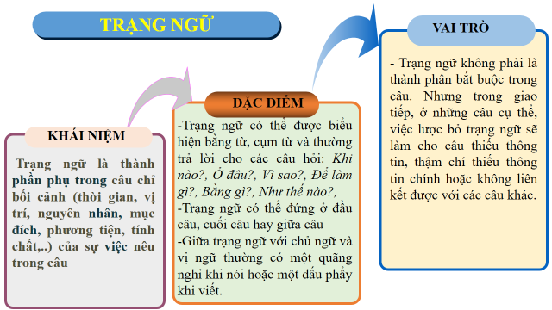
Trạng ngữ là gì? Nêu đặc điểm, vai trò của trạng ngữ?
2.Ghi nhớ

Slide 13

B. THỰC HÀNH
1. Bài tập 1/ SGK/75.
Trong những câu dưới đây, cụm từ ngày hôm nay ở câu nào là trạng ngữ? Vì sao?
Ngày hôm nay là ngày khai trường đầu tiên ở nước Việt Nam
Chủ ngữ
Dân chủ Cộng hoà. (Hồ Chí Minh)
b.Ngày hôm nay, nhân buổi tựu trường của các em, tôi chỉ biết chúc
Trạng ngữ
các em một năm đầy vui vẻ và đầy kết quà tốt đẹp. (Hồ Chí Minh)

Slide 14
Về vai trò củ pháp, khác với chủ ngữ ("ngày hôm nay” ở câu a) là thành phần chính (có tính bắt buộc), trạng ngữ là thành phần phụ không bắt buộc trong câu: có thể lược bỏ trạng ngữ “ngày hôm nay” ở câu b mà không ảnh hưởng đến tính trọn vẹn của câu.
Về ý nghĩa, cụm từ “ngày hôm nay” ở câu b) chỉ thời gian diễn ra sự việc nêu ở vị ngữ. Đây là ý nghĩa đặc trưng của trạng ngữ.
Về hình thức, cụm từ “ngày hôm nay” ở câu b) trả lời cho câu hỏi Khi nào? (là câu hỏi đặc trưng của trạng ngữ

Slide 15

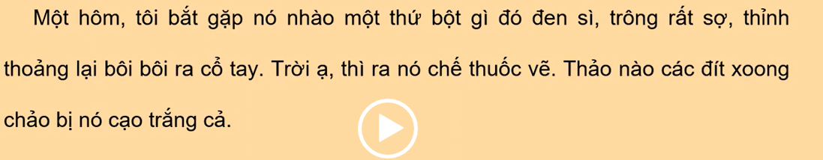


Bài tập 2: Tìm 3 trạng ngữ chỉ thời gian trong truyện Bức tranh của em gái tôi (Tạ Duy Anh). Nêu tác dụng liên kết câu của một trong các trạng ngữ đó.

Slide 16
Bài tập 3. Thử lược bỏ các trạng ngữ (in đậm) trong những câu dưới đây và cho biết nghĩa cùa câu bị ảnh hường như thế nào. Từ đó, hãy rút ra nhận xét về vai trò của trạng ngữ đối với nghĩa của câu.
a. Mùa đông, giữa ngày mùa, làng quê toàn màu vàng (Tô Hoài)
b. Đó, mẹ tôi kéo tôi chen qua đám đông để xem bức tranh của Kiều Phương đã được đóng khung lồng kính. Trong tranh, một chú bé đang ngồi nhìn ra ngoài cửa sổ, nơi bầu trời trong xanh. (Tạ Duy Anh)
c.Con đường trải nhựa kẻ thẳng băng sóng soài không bóng cây. Đã bao nhiêu năm tháng, mỗi ngày hai buổi má đạp xe đi về trên con đường ấy. (Phong Thu)
Các trạng ngữ trong câu khi bị lược bỏ sẽ khiến nội dung câu bị thiếu, không rõ ràng thời gian, địa điểm, nơi chốn, mục đích, phương tiện, nguyên nhân,...
=> Trạng ngữ là thành phần phụ của câu, bổ sung cho nòng cốt câu, tức là bổ nghĩa cho cả cụm chủ vị trung tâm biểu thị các ý nghĩa tình huống: thời gian, địa điểm, nguyên nhân, mục đích, kết qủa, phương tiện,...

Slide 17
Bài tập 4. So sánh vị trí của trạng ngữ trong những cặp câu dưới đây và cho biết vì sao tác già lựa chọn cách diên đạt ờ câu a₁ và câu b1.
a1. Nghe chuyện, vua lấy làm mừng lắm. Nhưng để biết chính xác hơn nữa, vua cho thử lại. (Em bé thông minh)
a2) Nghe chuyện, vua lấy làm mừng lắm. Nhưng vua cho thử lại để biết chính xác hơn nữa.
b1) Đền Thượng nằm chót vót trên đỉnh núi Nghĩa Lĩnh. Trước đền, những khóm hải đường đâm bông rực đỏ, những cánh bướm nhiều màu sắc bay dập dờn như đang múa quạt xoè hoa. (Theo Đoàn Minh Tuấn)
b2) Đền Thượng nằm chót vót trên đình núi Nghĩa Lĩnh. Những khóm hải đường đâm bông rực đỏ, những cánh bướm nhiều màu sac bay dập dờn như đang múa quạt xoè hoa trước đền.
HS quan sát bài tập và điền vào bảng sau
 | Câu có trạng ngữ ở đầu cầu | Câu có trạng ngữ ở cuối câu
Câu
Tác dụng
a1,b1
a2,b2
Tác giả sử dụng các diễn đạt ở a1 và b1 là do ở 2 câu này đã sử dụng trạng ngữ thay đặt đầu câu bổ sung ý nghĩa cho các thành phần còn lại câu câu, tạo điểm nhấn khiến câu văn hay hơn.

Slide 18
Chọn một trong hai đề sau:
Viết đoạn văn kể lại một đoạn truyện đã học hoặc đã đọc, trong đó có sử dụng một số trạng ngữ chỉ thời gian có chức năng liên kết các câu trong đoạn
Viết đoạn văn trình văn suy nghĩ của em về một tác phẩm đã học đã đọc trong đó có sử dụng một số trạng ngữ chỉ vị trí để liên kết các câu trong đoạn

Slide 19
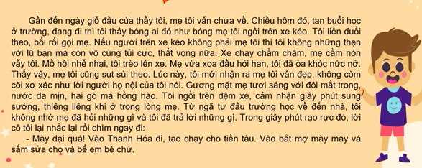
Viết đoạn văn kể lại một đoạn truyện đã học hoặc đã đọc, trong đó có sử dụng một số trạng ngữ chỉ thời gian có chức năng liên kết các câu trong đoạn

Slide 20
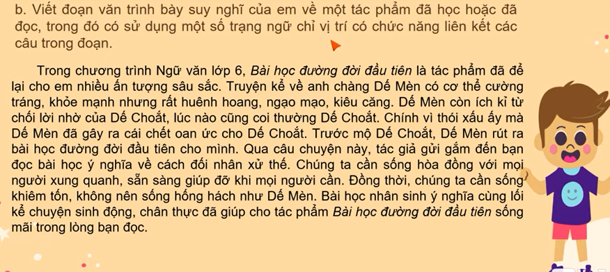

Slide 21
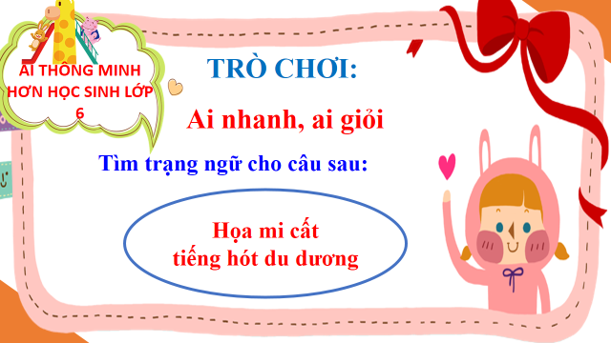

Slide 22
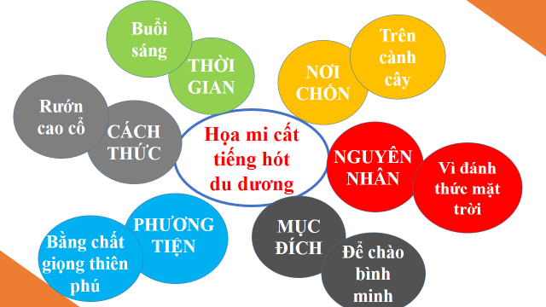

Slide 24



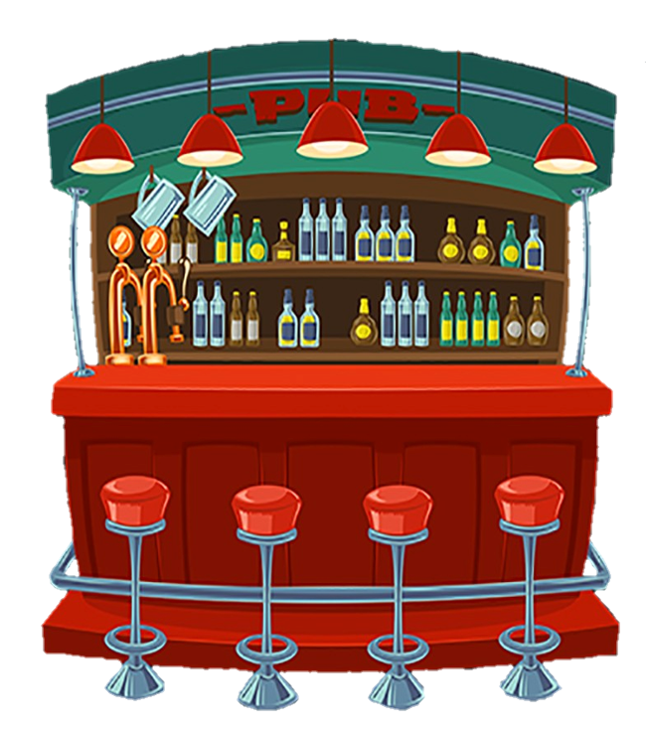
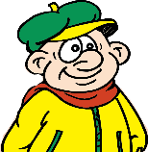

Có thể phân loại trạng ngữ theo cơ sở nào ?
A. Theo các nội dung mà chúng biểu thị
B. Theo vị trí của chúng trong câu
C. Theo thành phần chính nào mà chúng đứng liền trước/sau
D. Theo mục đích nói của câu

Slide 25

Trạng ngữ trong câu "Trên bốn chòi canh, ngục tốt cũng bắt đầu điểm vào cái quạnh quẽ của trời tốỉ mịt, những tiếng kiểng và mõ đều đặn thưa thớt" (Nguyễn Tuân) biểu thị điều gì ?
A. Thời gian
B. Mục đích
C. Nguyên nhân
D. Nơi chốn

Slide 26
Dòng nào là trạng ngữ trong câu "Dần đi ở từ năm chửa mười hai. Khi ấy, đầu nó còn để hai trái đào".. (Nam Cao) ?
A. Khi ấy.
B. năm chửa mười hai
C. Đầu nó còn để hai trái
trái đào
D. Cả A, B, c đều sai

Slide 27
Trạng ngữ là gì?
A. Là BPTT trong câu
B. Là thành phần chính
của câu
C. Là thành phần phụ của câu
D. Là một trong số các
từ loại của tiếng Việt

Slide 28
Trạng ngữ trong câu: “Từng nhát một, cối giã gạo nổi lên tiếng ken két thong thả.” biểu thị ý nghĩa:
A. Thời gian
B. Nguyên nhân
C. Mục đích
D. Phương tiện

